Slide 1
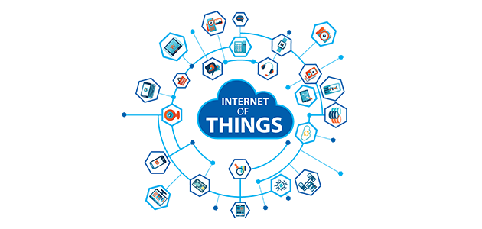
Qué es IoT?
El concepto fue propuesto por Kevin Ashton en el Auto-ID Center del MIT en 1999, donde se realizaban investigaciones en el campo de la identificación por radiofrecuencia en red (RFID) y tecnologías de sensores, es un concepto que se refiere a una interconexión digital de objetos cotidianos con internet.

Slide 2
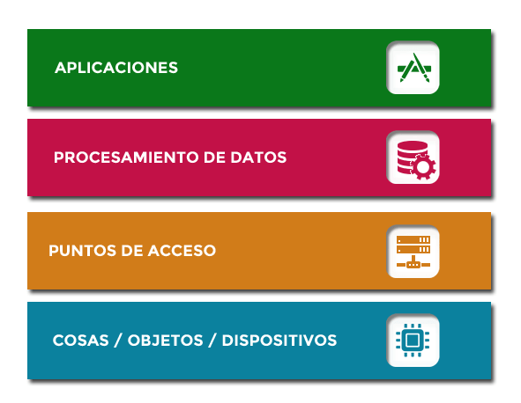
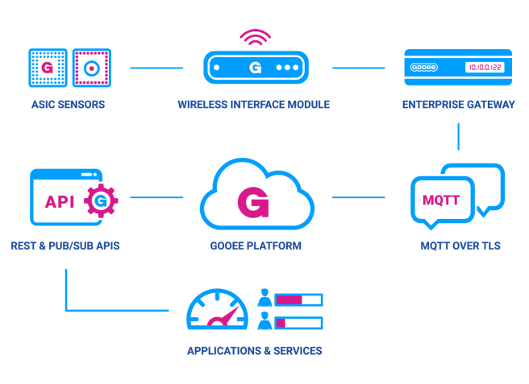
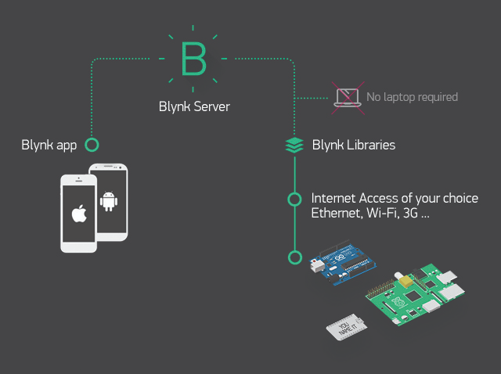
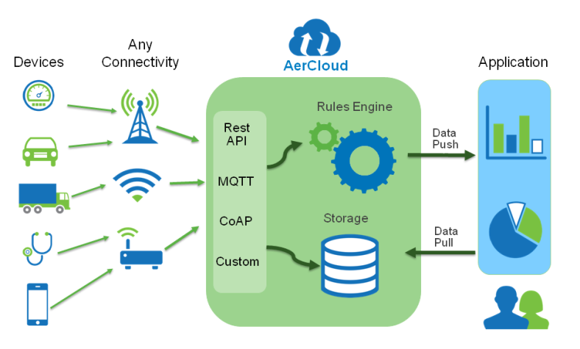
Arquitectura IoT

Slide 3
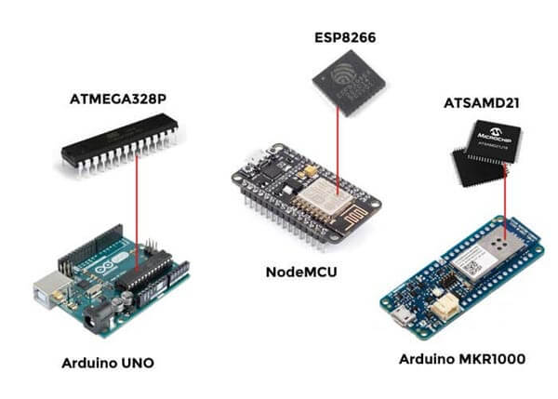
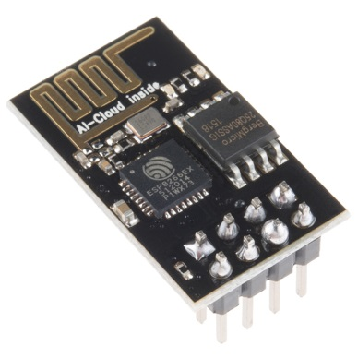
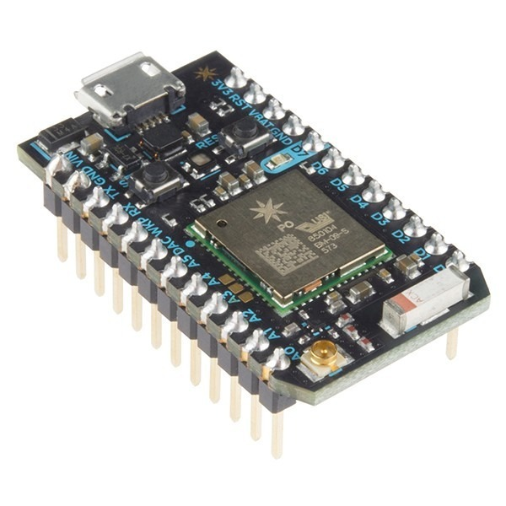
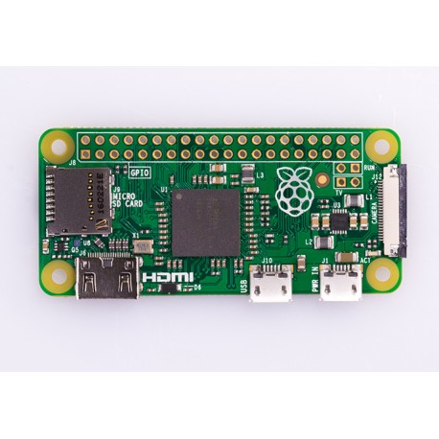
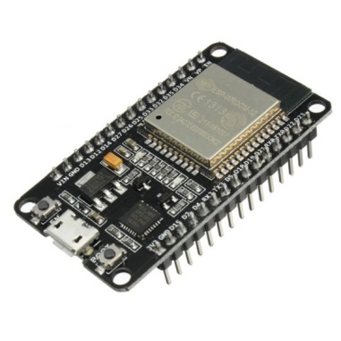
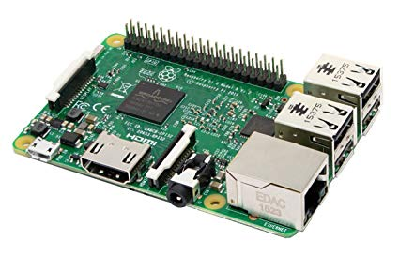
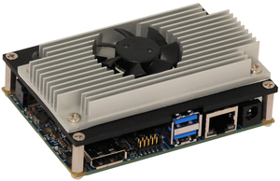
Cosas conectadas Hardware

Slide 4
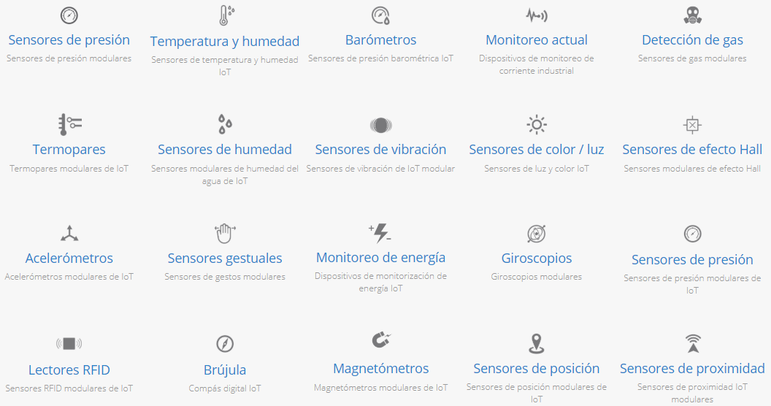
Sensores

Slide 5
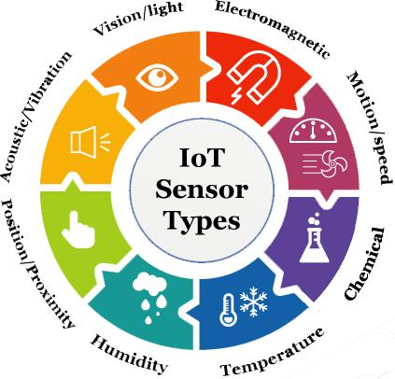
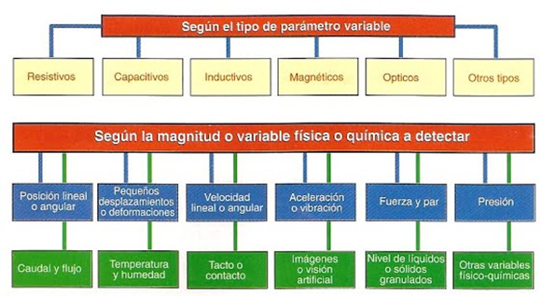
Tipos de sensores mas comunes

Slide 6
La plataforma sirve como una capa de integración para diferentes tipos de sensores, actuadores, dispositivos y aplicaciones.

Slide 7

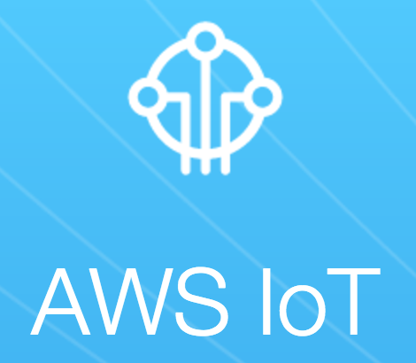
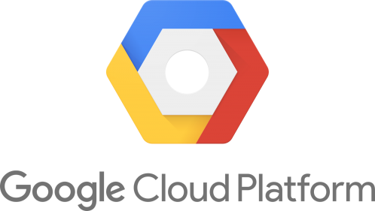
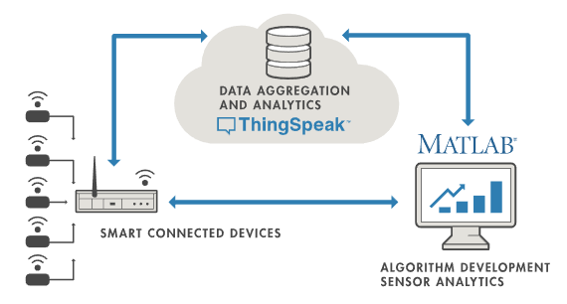
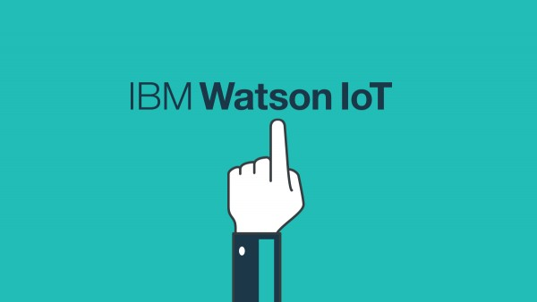
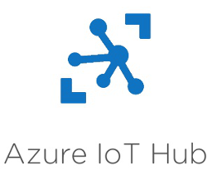
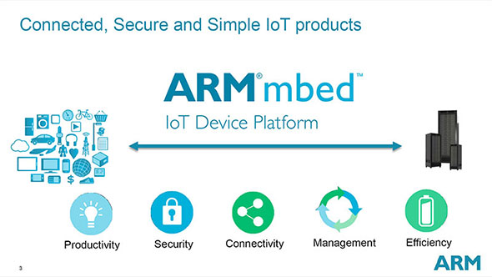

Slide 8
Algunas Otras Plataformas:
https://www.carriots.com/
https://www.aylanetworks.com/
https://aws.amazon.com/es/iot/
https://cloud.google.com/solutions/iot/
https://www.ibm.com/internet-of-things/
https://www.microsoft.com/en-us/internet-of-things/azure-iot-suite
https://www.thingworx.com/
https://www.xively.com/
http://www.zatar.com/
http://www.dojot.com.br/

Slide 9
